Slide 1
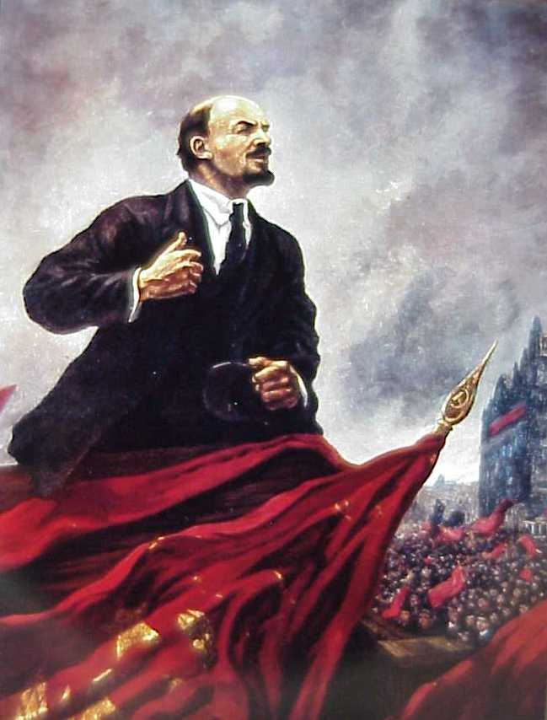
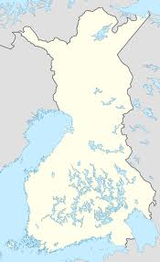
Vägen till Finlands självständighet

Slide 2
Ryska revolutionen
Rysslands kejsare Nikolaj II störtades år 1917
Februarirevolutionen
Under oktoberrevolutionen tog kommunisterna (bolsjevikerna) makten i Ryssland under Lenin
Efter detta utbröt ett inbördeskrig i Ryssland mellan röda och vita. De röda vann och det kommunistiska Sovjetunionen uppstod år 1922

Slide 3
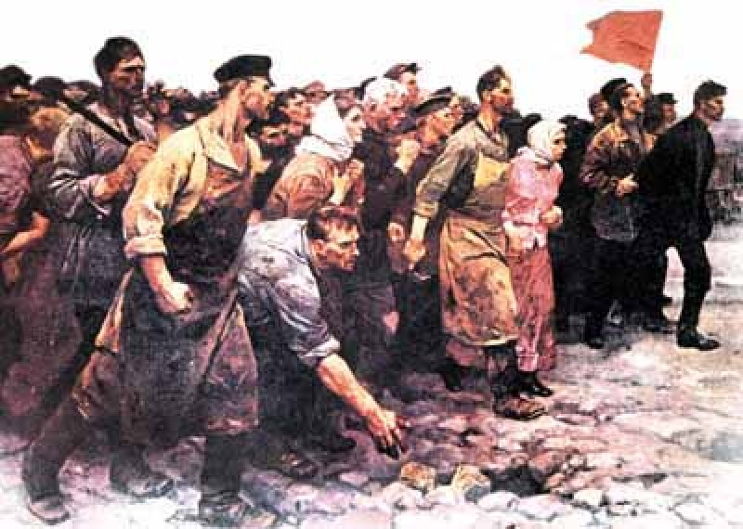
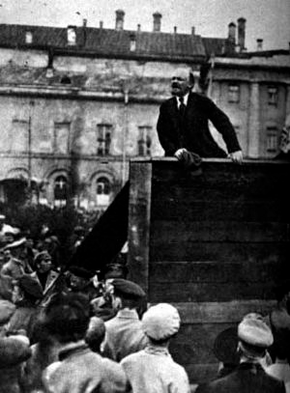
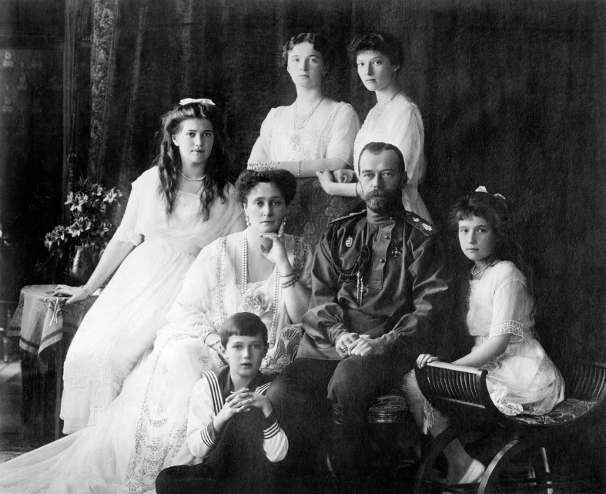
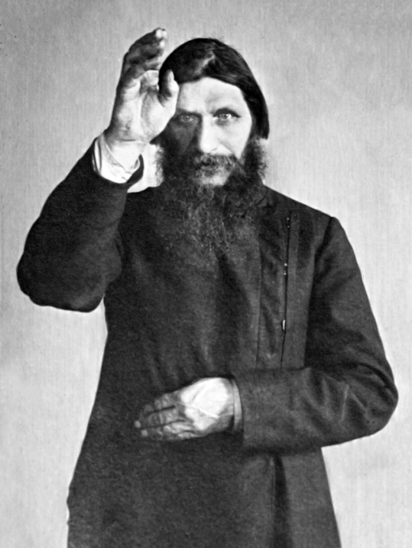

Slide 4
Finland blir självständigt
Autonomin infördes igen i Finland efter februarirevolutionen
Efter bolsjevikernas maktövertagande i oktoberrevolutionen lösgjorde sig Finland från Ryssland
Finland blev självständigt 6.12.1917.

Slide 5
